Slide 1
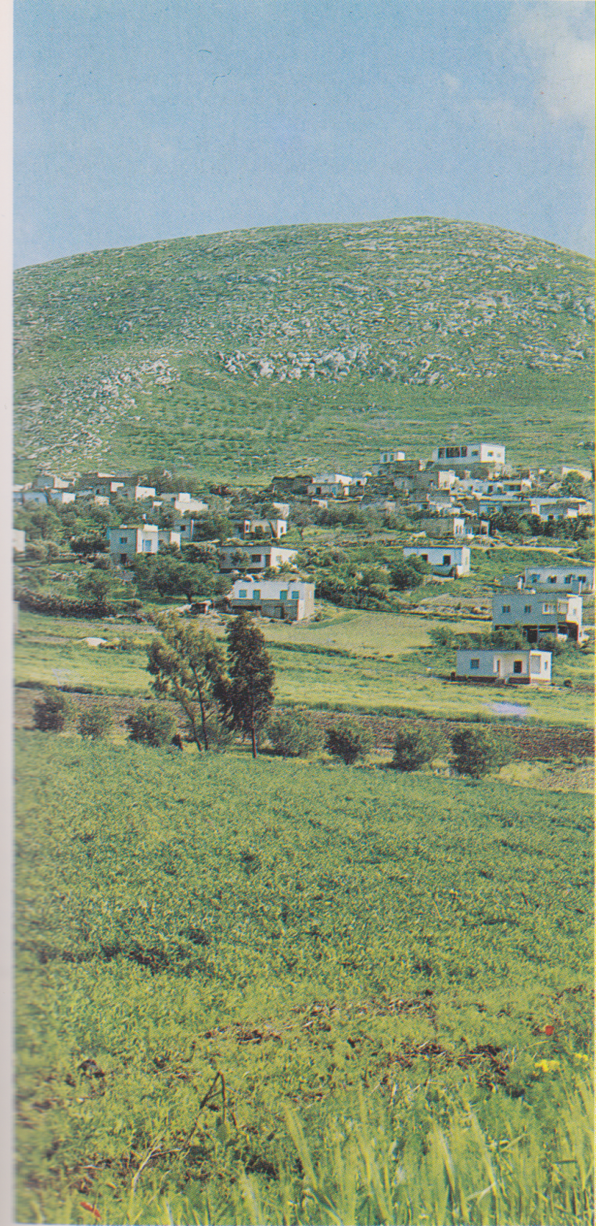
Naim, panorama del villaggio.

Slide 7
Villaggio di Naim sul pendio del Gebel Dahi

